Slide 1
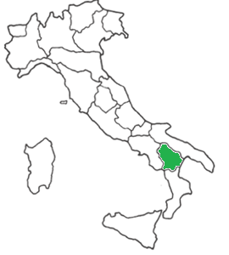
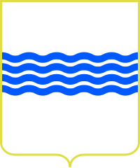
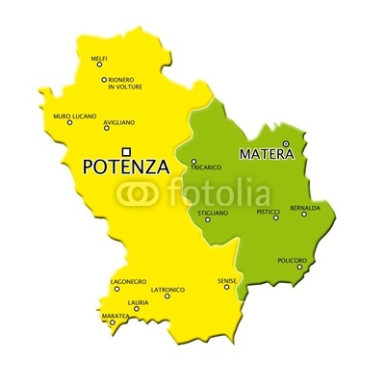
Basilicata
lo stemma - erb
comunemente Lucania
577 316 abitanti
capoluogo Potenza

Slide 2
Origine del nome
Lucania
una derivazione dal popolo dei Lucani
dal termine latino lucus (bosco) o ancora dal greco izkos (lupo)
Basilicata
compare nel XIII secolo e porviene dal greco basilikos - governati bisantini— basileus = il re)

Slide 3
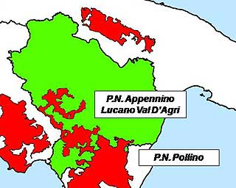
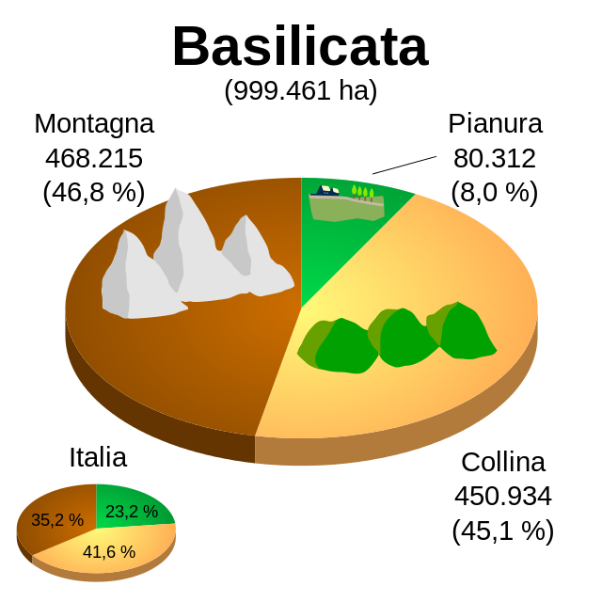
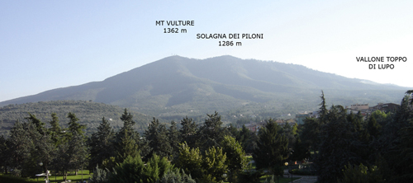
La natura
11 aree protette
parchi nazionali: il Pollino, Il Val dʼAgri
vulcano spento: Il monte Vulture

Slide 4
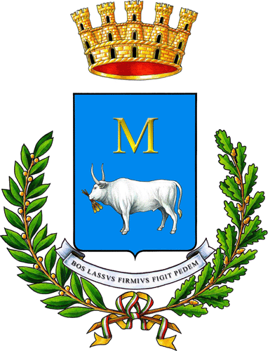
Matera

Slide 5
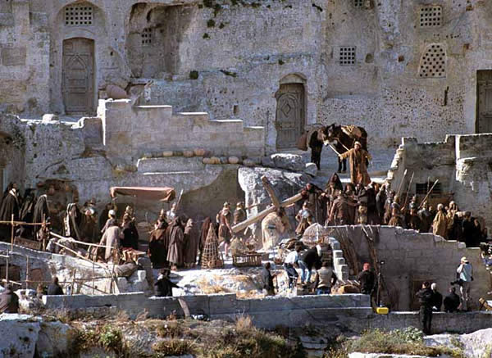
I Sassi di Matera
la parte antica
la Passione del Cristo
terra bruciata

Slide 6
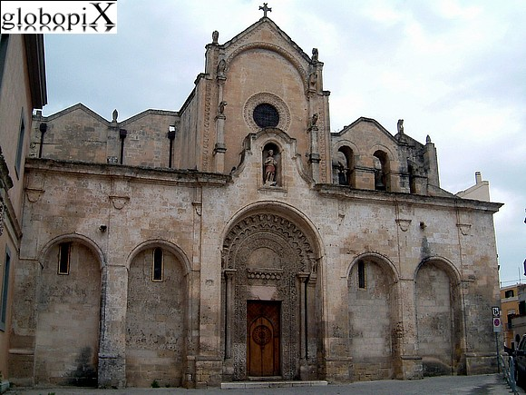
SantʼAgostino

Slide 7
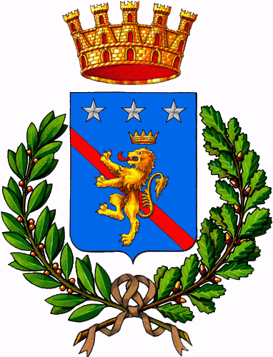
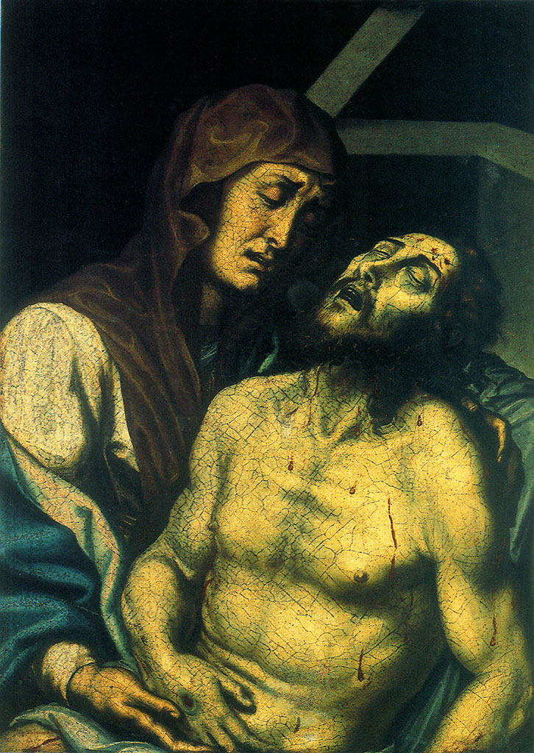
Potenza
capoluogo di provincia
chiesa di San Michele Arcangelo
Giovanni De Gregorio detto Il Pietrafesa
Pietà nella chiesa di S. Francesco - Potenza

Slide 8
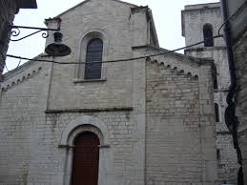
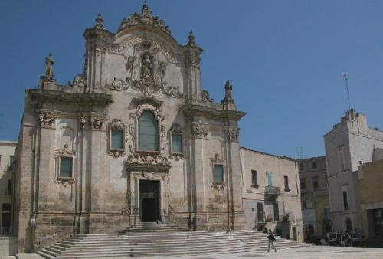
San Michele Arcangelo
Annunciazione - Pietrafesa a S. Michele
Chiesa di San Francesco

Slide 9
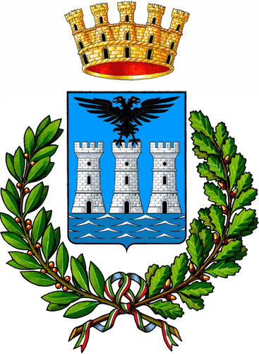
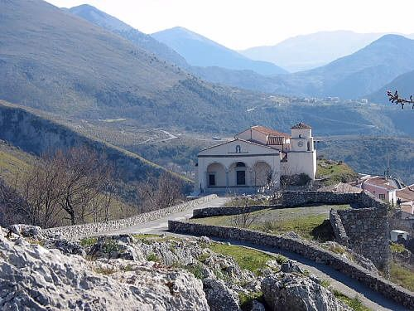
Maratea
44 chiese
Basilica di San Biagio

Slide 10
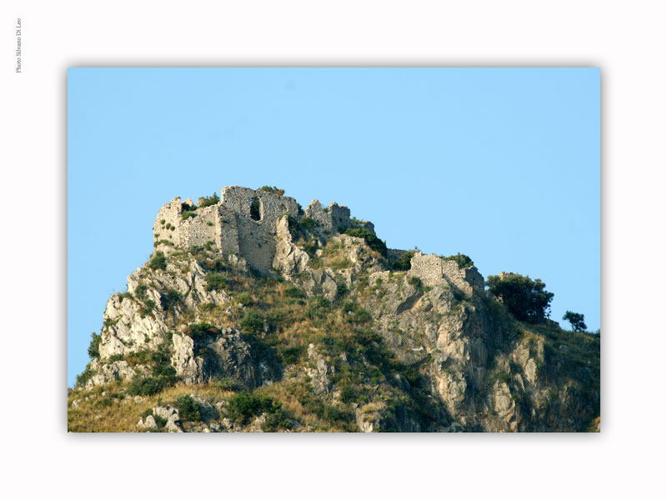
Castello di Castrocucco

Slide 11
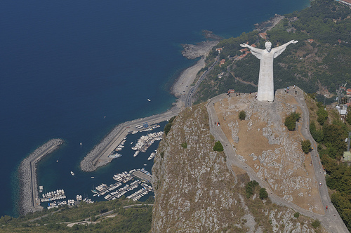
Cristo di Maratea
la statua è la più grande dʼEuropa e la seconda nel mondo, dopo quella di Rio de Janeiro
alta 21,13 metri

Slide 12
Rio de Janeiro

Slide 13
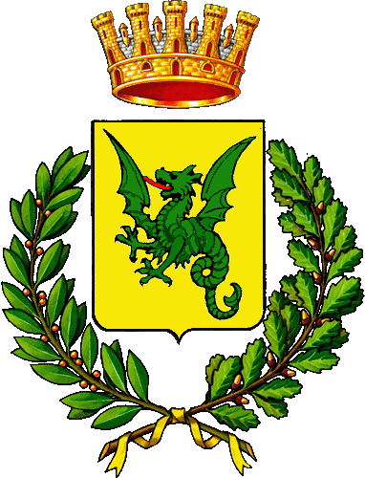
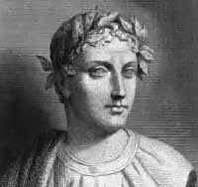
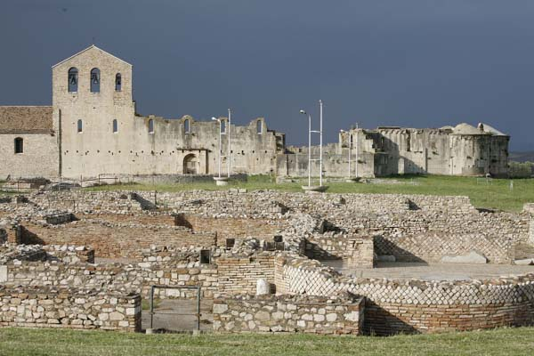
Venosa
qui nacque poeta Orazio
complesso della Santissima Trinità

Slide 14
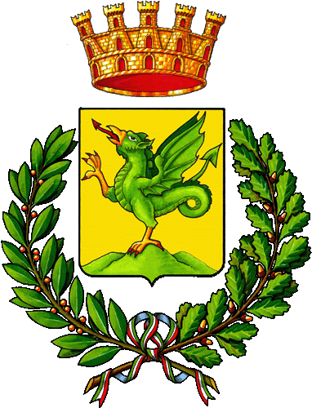
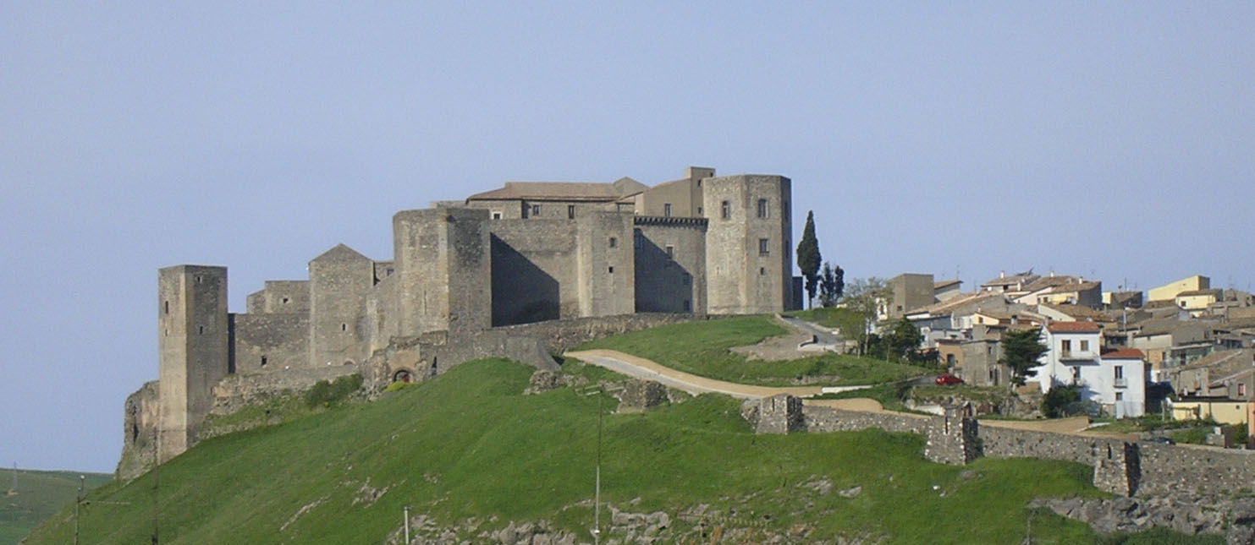
Melfi
mura costruite dai Normanni
il castello medievale

Slide 15
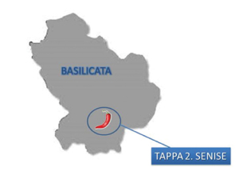
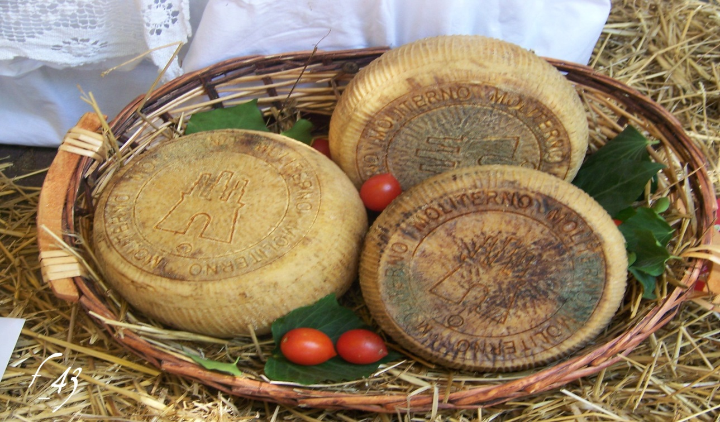
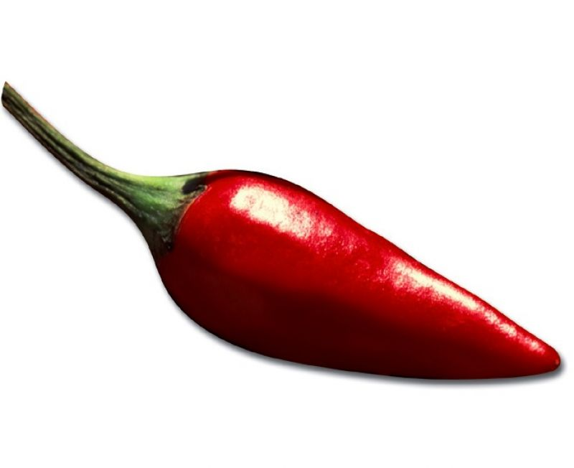
prodotti tipici
peperone di Senise
canestrato di Moliterno

